Slide 1
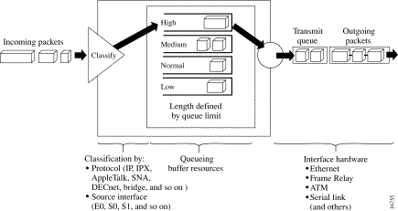
Priority-Traffict

Slide 2
Configuración de Priority Traffic
Para configurar una lista de prioridades basada en el protocolo, la sintaxis del comando incluye:
router (config) # priority-list list-number protocol protocol-name {high | medium | normal | low}
Para configurar una lista de prioridades basada en la interfaz, la sintaxis del comando incluye:
router (config) # priority-list list-number interface interface-type interface-number {high | medium | normal | low}
Para configurar la prioridad dada a todo el tráfico que no coincide con ninguno de los otros comandos, la sintaxis del comando incluye:
router (config) # priority-list list-number default {high | medium | normal | low}

Slide 3



Protocolos
Tipos de protocolos:
Ejemplos:
Siglas | Significado
IP | Internet Protocol
IPX | Internetwork Packet Exchange (NOVELL)
AppleTalk | AppleTalk Networking Protocols (APPLE)
SNA | Systems Network Architecture (IBM)
DECnet | Digital Equipment Corporation network
Bridge | Bridge Protocol (ICO)

Slide 4
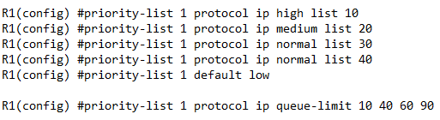
Class Queues
Tipos de protocolos:
Ejemplos:
Cola en prioridad | Limite de paquetes
high | 20
medium | 40
normal | 60
low | 80

Slide 5
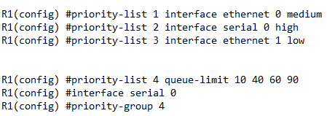
Interfaz de acceso
Ejemplos:

Slide 6
Referencias
https://www.cisco.com/c/en/us/td/docs/ios/12_2/qos/configuration/guide/fqos_c/qcfpq.html
http://slideplayer.com/slide/7248763/
http://softwareopal.com/qos/default.php?p=whyqos-2422

